Slide 1
Kafka技术原理

Slide 2
Kafka简介
Kafka架构与功能
Kafka关键流程
Kafka在ZooKeeper上的目录结构
Kafka高级专题

Slide 3
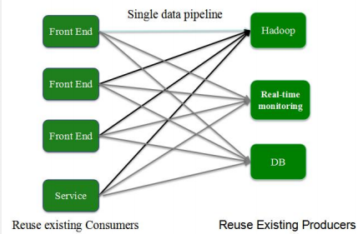
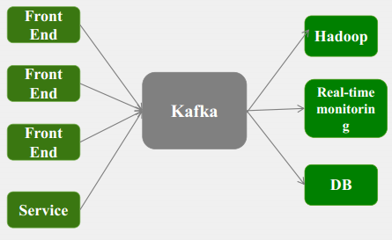
Kafka简介
——Kafka定义
Kafka 是一个高吞吐、分布式、基于发布订阅的消息系统，利用Kafka技术可在廉价PC Server上搭建起大规模消息系统。
Notes:
由LinkedIn开发，并于2011年开源。
使用Scala、Java语言实现。
在LinkedIn中，用作活动流和运营数据处理管道的基础。
现在已经被多家不同公司作为多种类型的数据管道和消息系统使用。
Kafka是由Apache软件基金会开发的一个开源流处理平台，由Scala和Java编写。Kafka是一种高吞吐量的分布式发布订阅消息系统，它可以处理消费者规模的网站中的所有动作流数据。 这种动作（网页浏览，搜索和其他用户的行动）是在现代网络上的许多社会功能的一个关键因素。 这些数据通常是由于吞吐量的要求而通过处理日志和日志聚合来解决。 对于像Hadoop的一样的日志数据和离线分析系统，但又要求实时处理的限制，这是一个可行的解决方案。Kafka的目的是通过Hadoop的并行加载机制来统一线上和离线的消息处理，也是为了通过集群来提供实时的消息。

Slide 4
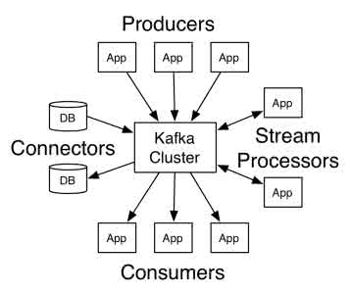
Kafka简介
  ——应用场景
  Kafka和其他组件比较，具有消息持久化、高吞吐、分布式、多客户端支持、实时等特性，适用于离线和在线的消息消费，如常规的消息收集、网站活性跟踪、聚合统计系统运营数据（监控数据）、日志收集等大量数据的互联网服务的数据收集场景。
Notes:
消息保存在磁盘
消息处理的状态由客户端维护而不是服务器端维护，当失败时能够自动平衡。

Slide 5
Kafka简介
——Kafka在FusionInsight中的位置
应用服务层
OpenAPI/SDK
REST/SNMP/Syslog
Data
Flume/Loader/Hue/..
DataFarm
Porter
Information
Miner
Knowledge
Farmer
wisdom
Manager
系统管理
Hadoop API
Plugin API
安全管理
MPP DB
M/R
HIVE
Kafka
Spark
Streaming
Solr
灾备管理
Hadoop
Yarn/ Zookeeper
HDFS/HBase
FusionInsight HD 提供大数据处理环境，基于社区开源软件增强，按照场景选择业界最佳实践；
Kafka作为一个分布式消息系统，支持在线和离线消息处理，并提供了Java API以便其他组件对接使用。
Notes:
当前产品内部已经有多个组件在使用Kafka，包括Streaming、Spark、Flume。

Slide 6
Kafka简介
Kafka架构与功能
Kafka关键流程
Kafka在ZooKeeper上的目录结构
Kafka高级专题

Slide 7
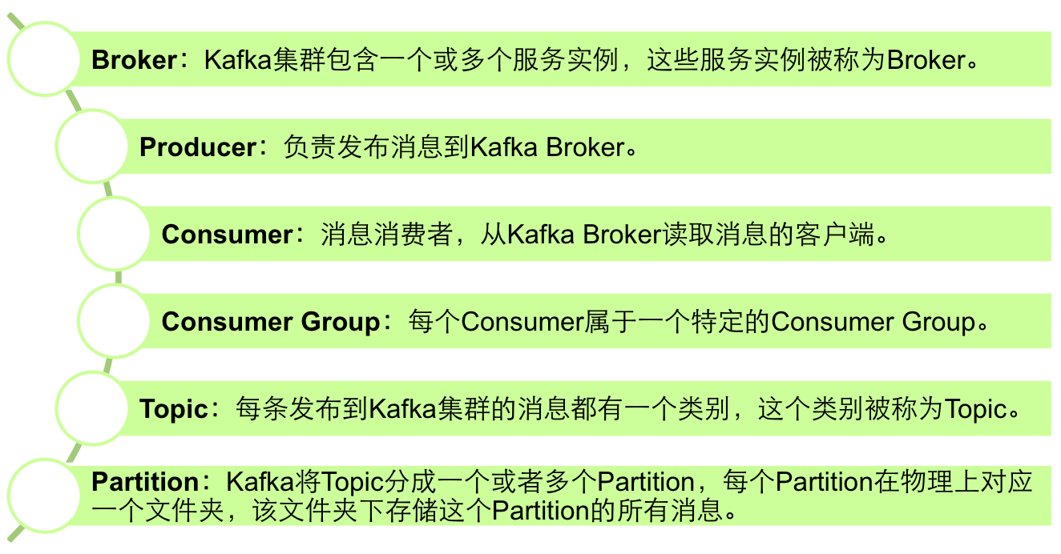
Kafka基本概念
Notes:
Broker，波入可
Producer：扑丢生
Consumer；坑苏么儿
Topic；套拍可
Partition；爬忒生

Slide 8
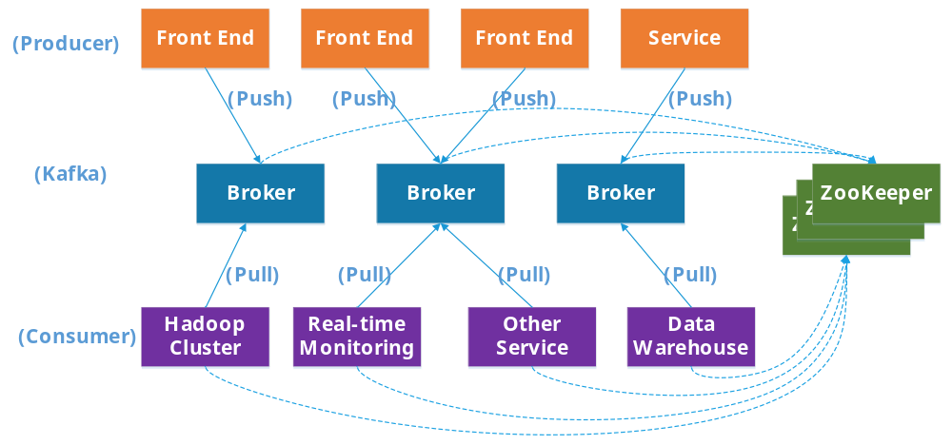
Kafka拓扑结构图
Notes:
一个典型的Kafka集群中包含若干Producer（可以是web前端产生的Page View，或者是服务器日志，系统CPU、Memory等），若干Broker（Kafka支持水平扩展，一般broker数量越多，集群吞吐率越高），若干Consumer，以及一个Zookeeper集群。Kafka通过Zookeeper管理集群配置，选举Leader，以及在Consumer发生变化时进行。Producer使用push模式将消息发布到Broker，Consumer使用pull模式从Broker订阅并消费消息。

Slide 9
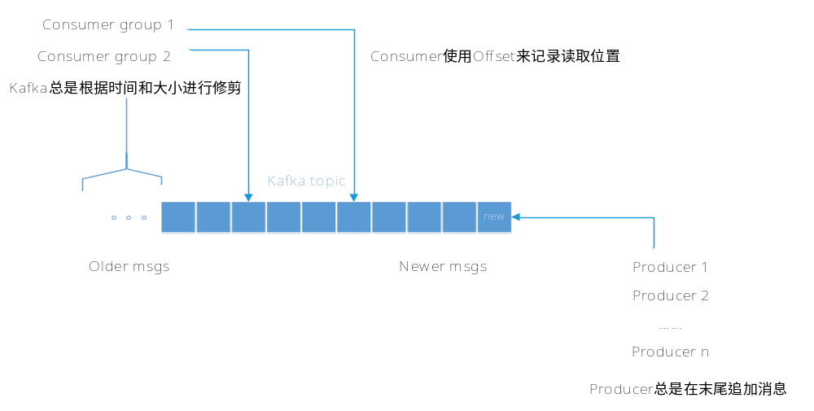
Kafka Topics
每条发布到Kafka的消息都有一个类别，这个类别被称为Topic，也可以理解为一个存储消息的队列。例如：天气作为一个Topic，每天的温度消息就可以存储在“天气”这个队列里。
Notes:
图片中的蓝色框为Kafka的一个Topic，即可以理解为一个队列，每个格子代表一条消息。
生产者产生的消息逐条放到Topic的末尾。
消费者从左至右顺序读取消息，使用Offset来记录读取的位置。

Slide 10
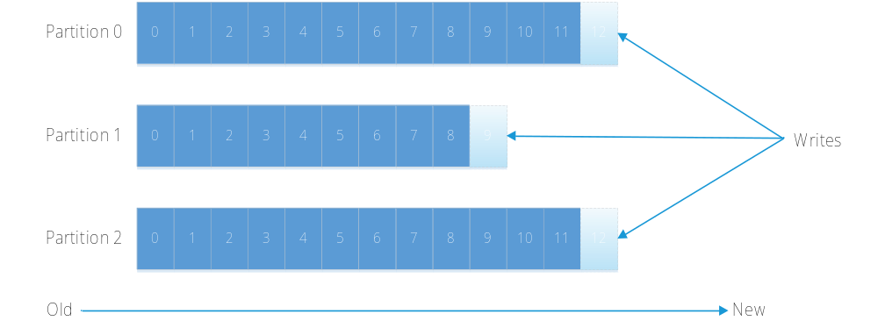
Kafka Partition
每个Topic 都有一个或者多个Partitions构成。每个Partition都是有序且不可变的消息队列。引入Partition机制，保证了Kafka的高吞吐能力。
Notes:
每个topic被分成多个partition(区),每个partition在存储层面对应一个log文件，log文件中记录了所有的消息数据。
引入Partition机制，保证了Kafka的高吞吐能力，因为Topic的多个Partition分布在不同的Kafka节点上，这样一来多个客户端（Producer和Consumer）就可以并发访问不同的节点对一个Topic进行消息的读写。

Slide 11
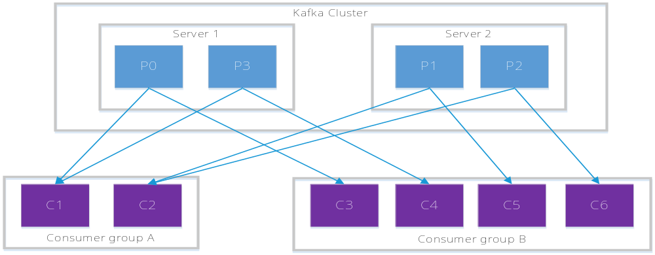
Kafka Partition
Topic的Partition数量可以在创建时配置。
Partition数量决定了每个Consumer group中并发消费者的最大数量。
每个consumer自己维护读取的位置，一旦挂掉后，重启可以继续读取。
Consumer可以将位置信息写入zookeeper，以防止丢失。
Notes:
最大并发度的问题
Consumer：用户应用程序，多个consumer可以形成一个group，同时读取某个topic
每个consumer读取一个或者多个partition
每个consumer自己维护读取的位置，一旦挂掉后，重启可以继续读取
Consumer可以将位置信息写入zookeeper，以防止丢失

Slide 12
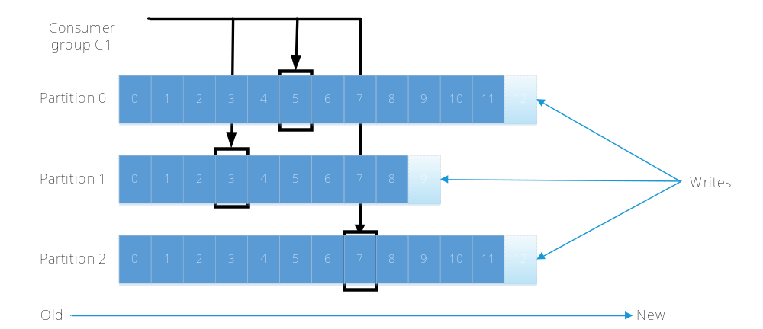
Kafka Partition offset
任何发布到此Partition的消息都会被直接追加到log文件的尾部。
每条消息在文件中的位置称为offset（偏移量），offset是一个long型数字，它唯一标记一条消息。消费者通过（offset、partition、topic）跟踪记录。

Slide 13
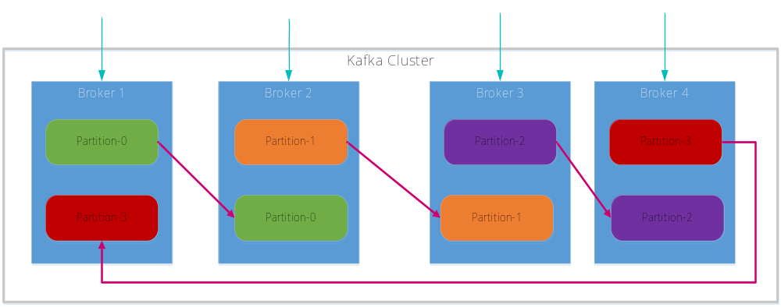
Kafka Partition Replicas
副本以分区为单位。每个分区都有各自的主副本和从副本。
主副本叫做Leader，从副本叫做Follower，处于同步状态的副本叫做
  In-Sync Replicas（ISR）。
Follower通过拉取的方式从Leader中同步数据。消费者和生产者都是从Leader中读写数据，不与Follower交互。
Notes:
为了提高Kafka的容错性，Kafka支持Partition的复制策略，可以通过配置文件配置Partition的副本个数。Kafka针对Partition的复制同样需要选出一个Leader，同时由该Leader负责Partition的读写操作，其他的副本节点只是负责数据的同步。如果Leader失效，那么将会有其他follower来接管(成为新的Leader)，如果由于Follower自身的性能，或者网络原因导致同步的数据落后Leader太多，那么当Leader失效后，就不会将这个Follower选为Leader。由于Leader的Server承载了全部的请求压力,因此从集群的整体考虑,Kafka会将Leader均横的分散在每个实例上，来确保整体的性能稳定。一个Kafka集群各个节点间可能互为Leader和Flower。

Slide 14
Kafka Partition Replicas
一、leader挂掉怎么办？
  如果Leader失效，那么将会有其他follower来接管，如果由于Follower自身的性能或者网络原因导致同步的数据落后Leader太多，那么就不会将这个Follower选为Leader。Kafka将Leader均衡分散在每个实例上，来确保整体的性能稳定。
二、副本怎么分布？
  Kafka分配Replica的算法如下：
  将所有Broker（假设共n个Broker）和待分配的Partition排序
  将第i个Partition分配到第（i mod n）个Broker上
  将第i个Partition的第j个Replica分配到第（(i+j) % n）个Broker上

Slide 15
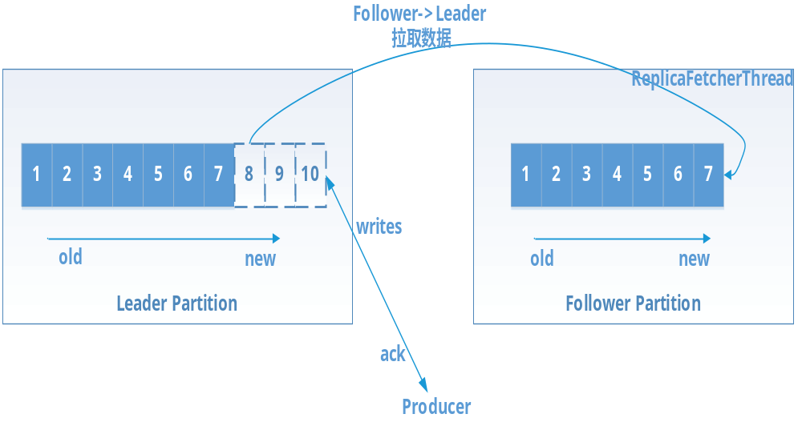
Kafka Partition Replicas
Kafka中partition replication之间同步数据，是follower的ReplicaFetcherThread线程（相当于consumer）主动从leader批量拉取消息的，这极大提高了吞吐量。
Notes:
Kafka中partition replication之间同步数据，从partition的leader复制数据到follower只需要一个线程(ReplicaFetcherThread)，实际上复制是follower(一个follower相当于consumer)主动从leader批量拉取消息的，这极大提高了吞吐量.

Slide 16
Kafka Partition思考
Partition的引入提高了集群的吞吐能力，是不是partition越多越好呢？
当Partition的数量远远超过broker的数量时，吞吐量不会继续增加。
Partition越多，端到端时延可能增加。
  一方面，如果每个节点partition很多的话，leader和follower之间的同步工作量很大，延时增加；
  另一方面，客户端读写数据时，单个节点leader变多，负载变多，延时增加。
Partition越多，不可用性增加。
  节点down掉的时候，坏掉的partition增加，重新选举大量的leader变得困难。
Notes:
最大并发度的问题
Consumer：用户应用程序，多个consumer可以形成一个group，同时读取某个topic
每个consumer读取一个或者多个partition
每个consumer自己维护读取的位置，一旦挂掉后，重启可以继续读取
Consumer可以将位置信息写入zookeeper，以防止丢失

Slide 17
Kafka Partition思考
Partition的引入提高了集群的吞吐能力，是不是partition越多越好呢？
Partition越多，打开的文件句柄越多。
  每个分区在底层文件系统都有属于自己的一个目录，该目录下通常会有两个文件： base_offset.log和base_offset.index，如果分区数越多，需要保持打开状态的文件越多，需要Kafka保存的文件句柄数也就越多。
Partition越多，客户端和服务器端内存需要越多。
  最佳消费吞吐量配置情况下，consumer线程数要匹配分区数获取分区数据，producer会为每个分区缓存消息。
  服务器端的很多组件都在内存中维护了分区级别的缓存。
Notes:
最大并发度的问题
Consumer：用户应用程序，多个consumer可以形成一个group，同时读取某个topic
每个consumer读取一个或者多个partition
每个consumer自己维护读取的位置，一旦挂掉后，重启可以继续读取
Consumer可以将位置信息写入zookeeper，以防止丢失

Slide 18
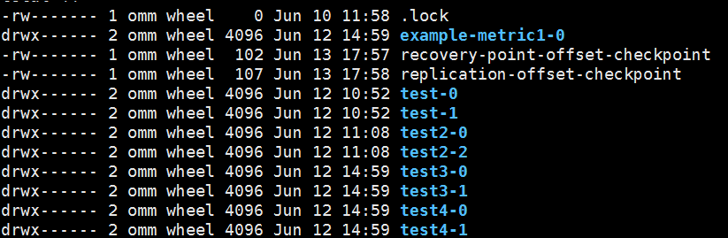
Kafka Logs
为了使得Kafka的吞吐率可以线性提高，物理上把Topic分成一个或多个Partition，每个Partition在物理上对应一个文件夹，该文件夹下存储这个Partition的所有消息和索引文件。Kafka把Topic中一个Parition大文件分成多个小文件段，通过多个小文件段，就容易定期清除或删除已经消费完文件，减少磁盘占用。

Slide 19
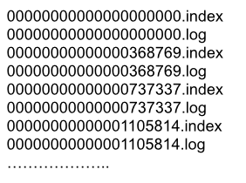
Kafka Logs
对应每一个segment，存在.index和.log文件，segment固定大小500M。
segment file组成：由2大部分组成，分别为index file和data file，分别表示为segment索引文件、数据文件。
segment文件命名规则：第一个segment从0开始，后续每个segment文件名为上一个segment最大offset(偏移message数)，数值为64位long值。
生产者发布消息追加到最后一个段文件中，并实现leader和follower之间的数据同步，数据同步完成后，消息公开给消费者。当发布的消息数量达到设定值或者经过一定时间后，段文件写入磁盘中。

Slide 20
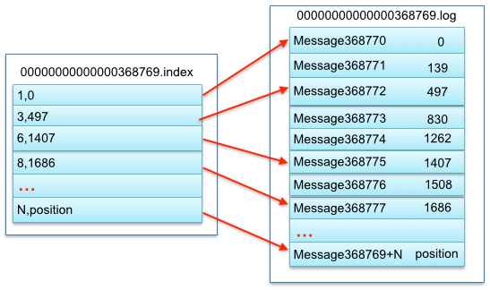
Kafka Logs
通过索引信息可以快速定位message。
通过将index元数据全部映射到memory，可以避免segment file的index数据IO磁盘操作。
通过索引文件稀疏存储，可以大幅降低index文件元数据占用空间大小。
Notes:
稀疏存储，即将原来的完整数据，只间隔的选择多条进行存储。例如：针对100条数据，只存储了1、20、40、60、80条的数据位置，这样如果要查找第23条数据，则直接在index中找到20的位置，再偏移3条即得到。
Message即Kafka中的一条消息。
Message结构解释说明
8 byte offset：在partition（分区）内的每条消息都有一个有序的id号，这个id号被称为偏移（offset），它可以唯一确定每条消息在partition（分区）内的位置，即offset表示partition的第几个message。
4 byte message size：Message大小。
4 byte CRC32：用CRC32校验message。
1 byte “magic”：表示本次发布Kafka服务程序协议版本号。
1 byte “attributes”：表示为独立版本、或标识压缩类型、或编码类型。
4 byte key length：表示key的长度，当key为-1时，K byte key字段不填。
K byte key：可选。
Value bytes payload：4字节数据长度+实际消息数据。

Slide 21
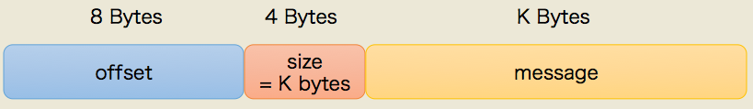
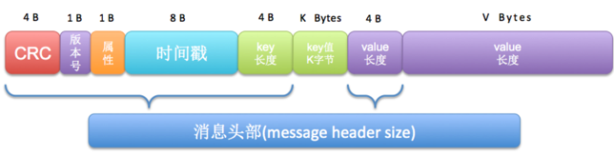
Kafka Message（0.11版之前）
Notes:
Message即Kafka中的一条消息。
Message结构解释说明
8 byte offset：在partition（分区）内的每条消息都有一个有序的id号，这个id号被称为偏移（offset），它可以唯一确定每条消息在partition（分区）内的位置，即offset表示partition的第几个message。
4 byte message size：Message大小。
4 byte CRC32：用CRC32校验message。
1 byte “magic”：表示本次发布Kafka服务程序协议版本号。
1 byte “attributes”：表示为独立版本、或标识压缩类型、或编码类型。
4 byte key length：表示key的长度，当key为-1时，K byte key字段不填。
K byte key：可选。
Value bytes payload：4字节数据长度+实际消息数据。

Slide 22
Kafka Log Cleanup（清理）
日志的清理方式有两种：delete 和 compact。
删除的阈值有两种：过期的时间和分区内总日志大小。
配置参数 | 默认值 | 参数解释 | 取值范围
log.cleanup.policy | delete | 当日志过期时（超过了要保存的时间），采用的清除策略，可以取值为删除或者压缩。 | delete或compact
log.retention.hours | 168 | 日志数据文件保留的最长时间。单位：小时。 | 1 ~ 2147483647
log.retention.bytes | -1 | 指定每个Partition上的日志数据所能达到的最大字节。默认情况下无限制。单位：字节。 | -1 ~ 9223372036854775807
Notes:
对于传统的message queue而言，一般会删除已经被消费的消息，而Kafka集群会保留所有的消息，无论其被消费与否。当然，因为磁盘限制，不可能永久保留所有数据（实际上也没必要），因此Kafka提供两种策略删除旧数据。

Slide 23
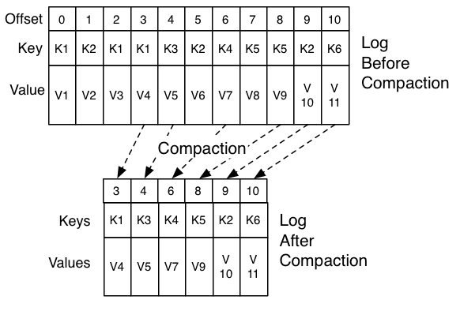
Kafka Log Cleanup
Notes:
Compact的清理方式是指至少保留每个key值最新的value消息。例如：一条消息包含Key和Value两个内容，Key为K1的有3条消息，其值分别为V1、V3、V4，则采用Compact的清理方式时，只保留最新的那条消息，即值为V4的消息。（如何判断哪条消息为最新消息，因为消息时顺序存储的，offset大的即为后存入的、最新的消息）

Slide 24
Kafka数据可靠性
Kafka所有消息都会被持久化到硬盘中，同时Kafka通过对Topic Partition设置Replication来保障数据可靠。
那么，在消息传输过程中有没有可靠性保证呢？

Slide 25
消息传输保障
消息传输保障通常有以下三种：
  最多一次（At Most Once）
    消息可能丢失。
    消息不会重复发送和处理。
  最少一次（At Lease Once）
    消息不会丢失。
    消息可能会重复发送和处理。
  仅有一次（Exactly Once）
    消息不会丢失。
    消息仅被处理一次。
分两种情况：
1、producer生产数据
同步发送
异步发送
事件机制
2、consumer消费数据
先提交offset再保存数据
先保存数据再提交offset
同时保存数据和offset
Notes:
最多一次（At Most Once）：
吞吐量很高
最少一次（At Lease Once）：
副本写完之后返回ACK，如果没有收到ACK的话就重发
可能导致数据重发
同步接口写数据：前面的数据写成功才可以写后面的数据
异步接口写数据：不需要等待前面的数据写成功
仅有一次（Exactly Once）：

Slide 26
Kafka 服务保障小结
顺序保证
  同一个producer发送到某个topic的同一个partition中的消息时顺序的。
  Consumer按照消息在日志中的写入顺序读取消息。
  每条消息至少被传递一次
    如果生产者没有收到消息成功提交的响应，将重新发送消息。如果原始请求实际上已经成功，则消息重新发送期间Kafka再次将消息写入到日志中。
  容错性
    副本数小于等于节点数的情况下，如果消息的副本数是N，则N-1台机器宕掉后不会导致数据丢失。
  数据完整性
    网络传输过程中，默认“至少一次”机制。
    数据持久化到磁盘上。

Slide 27
Kafka简介
Kafka架构与功能
Kafka关键流程
Kafka在ZooKeeper上的目录结构
Kafka高级专题

Slide 28
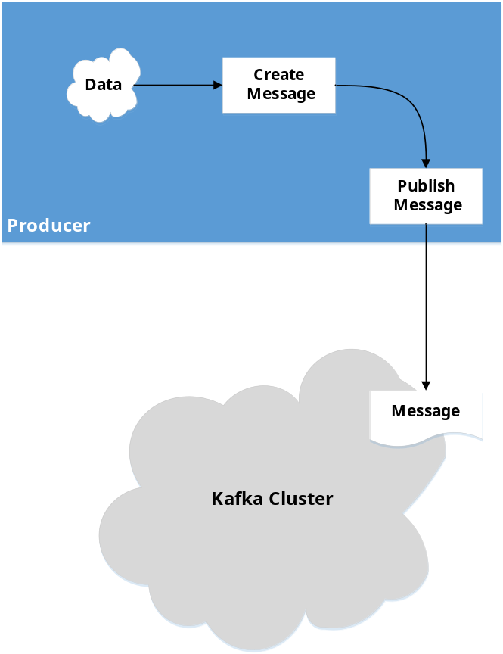
Producer写数据
  总体流程：
  Producer连接任意存活的Broker，请求指定Topic（Partition）的Leader元数据信息，然后直接与leader所在的Broker直接连接，发布数据。
  开放分区接口：
  用户可以自定义分区函数，使得消息可以根据Key，发送到特定Partition。
Notes:
Old Producer：
构造KeyedMessage对象：
KeyedMessage[K, V](val topic: String, val key: K, val message: V)。
发送接口：
send(message: KeyedMessage[K,V])。
send(messages: java.util.List[KeyedMessage[K,V]]。
New Producer:
构造ProducerRecord对象：
ProducerRecord(String topic, Integer partition, K key, V value)
发送接口：
send(ProducerRecord<K, V> record)
send(ProducerRecord<K, V> record, Callback callback)

Slide 29
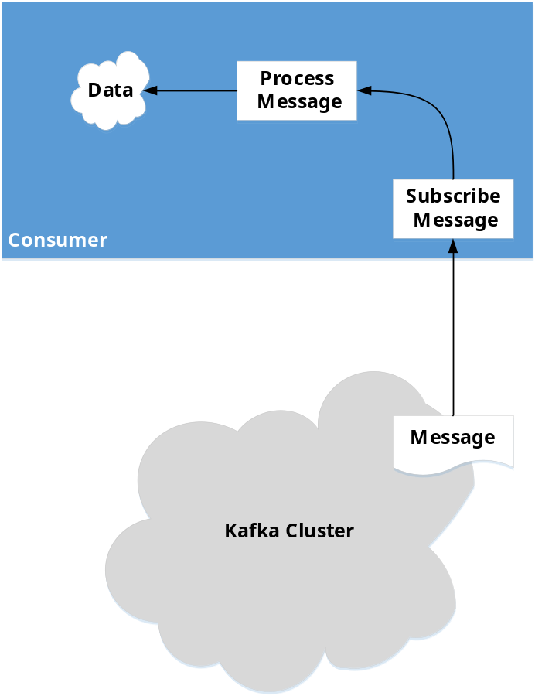
Consumer读数据
  总体流程：
  Consumer连接任意存活的broker，获取指定Topic包含的全部partition的Leader元数据信息，然后连接到相应的broker，用主动获取方式从Kafka中获取消息。
  备注：只能从leader上读取数据！
Notes:
Old Consumer
High Level API：
使用简单，隐藏了Consumer与Broker处理的细节；相关信息保存在Zookeeper中。
Low Level API ：
非常灵活，但需要用户负责维护链接Leader Broker， 保存Offset，Consumer Partition对应关系。
New Consumer
消息订阅
subscribe(List<String> topics)
消息获取
ConsumerRecords<Integer, String> records
=consumer.poll(waitTime);

Slide 30
Kafka简介
Kafka架构与功能
Kafka关键流程
Kafka在ZooKeeper上的目录结构
Kafka高级专题

Slide 31
Kafka in ZooKeeper
kafka
admin
brokers
consumer
config
kafka-acl
controller_ epoch
controller
delete_topics
topics
console-group
ids
topic1
topic2
ids
offsets
owners
topic1
topicN
1
2
n
Consumer-Id
topic-name
partitions
1
2
…
n
state
Notes:
这张图说明了Kafka的元数据在ZooKeeper中是按照何种目录存储的。
比如：第一个节点kafka，为在ZooKeeper上的根目录，下边的admin、brokers、consumer、config、controller、kafka-acl目录分别记录了Kafka的各种元数据信息，比如brokers里记录了Broker的各个节点信息，config中记录了Topic的各种配置信息等。

Slide 32
Kafka简介
Kafka架构与功能
Kafka关键流程
Kafka在ZooKeeper上的目录结构
Kafka高级专题

Slide 33
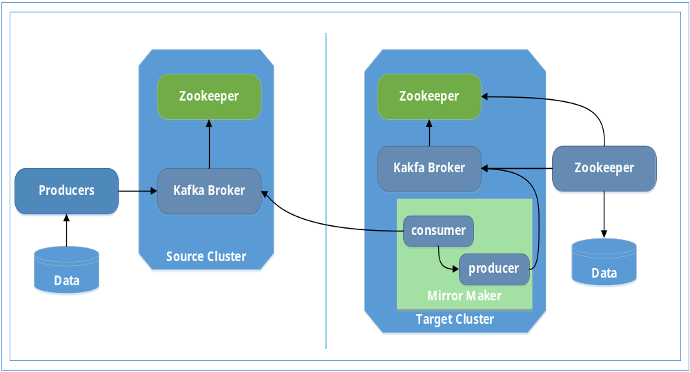
Kafka Cluster Mirroring
Notes:
Kafka Cluster Mirroring是Kafka跨集群数据同步方案，通过Kafka内置的MirrorMaker工具来实现。
图中展示了如何从源Kafka集群（Source Cluster）到目标Kafka集群(Target Cluster)同步数据，即通过MirrorMaker工具中的Consumer从源集群消费数据，然后再通过内置的Producer将数据重新发送到目标集群。

Slide 34
本章主要介绍了消息系统的基本概念和Kafka的应用场景，以及Kafka的系统架构和关键流程，以及Kafka在Zookeeper中的目录结构，是如何存储的。

Slide 35
1.[多选] 下面哪些关键词是Kafka的特点?（）
A. 高吞吐 B. 分布式
C. 消息持久化 D. 支持消息随机读取
2.[单选] Kafka集群在运行期间，直接依赖于下面那些组件?（）
A. HDFS B. ZooKeeper
C. Hbase D. Spark
Notes:
习题答案：
1. ABC
2. B

Slide 36
3.[多选] Topic Partition在Kafka中是并发单元，通过设置Partition数量，Kafka提供高吞吐量，以下描述正确的是：( )
A. Partition越多，吞吐量越高。
B. Partition越多，打开的文件句柄越多。
C. Partition越多，不可用性增加。
D. Partition越多，端到端时延可能增加。
E. Partition越多，客户端内存需要越多。
Notes:
习题答案：
3. BCDE
A，当partition的个数远远超过blocker的个数时，不成立
B
C，破坏的可能性变大
D，连接数越多，排队时延越多
E

Slide 37
4.通过Kafka客户端提供的Shell命令可以对Topic进行那些操作？（）
5.Kafka是如何保障数据可靠的？
Notes:
4. Create Delete List Describe 等操作
5. Kafka所有消息都会被保存在硬盘中，同时Kafka通过对Topic Partition设置replication来保障数据可靠。

